Slide 1

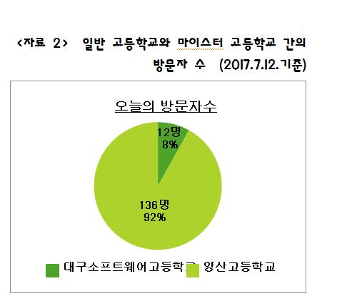
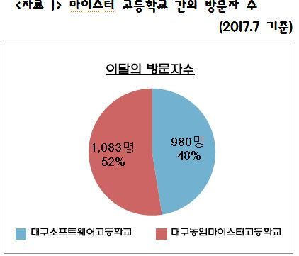
Team SRT
Q : 대소고 백과사전을 왜 만들었어요?? 그리고 어떻게 만들었나요???
A : 저희 학교 홈페이지를 들어가시면 아실 것 같습니다.
저희 학교 홈페이지는 좀 많이 부실합니다.
그래서 저희들이 직접 학교를 소개하고자 만들었습니다.
그리고 저희는 C언어와 MYSQL이라는
데이터베이스 관련 프로그램을 연동시켜 만들었습니다.
Q : 홈페이지 + 백과사전?? 왜 이게 연관이 있죠??
A : 홈페이지와 백과사전은 ‘정보를 제공’한다는 공통점을
가지고 있습니다.
Q : 홈페이지를 들어가봤는데, 나쁘지 않던데요??
A :저희가 조사한 자료인데 한번 보실까요??
저희 학교와 다른학교의 비교인데요,
저희가 많이 밀리고 있으신거 보이신가요??
그리고 오늘의 방문자수는 92 : 8 이라는
충격적인 결과를 보여줍니다.
이런 점들로 인해 저희는 ‘대소고 백과사전’을 개발하게 되었습니다!!

Slide 2



대소고 백과사전의 기능
- 홈페이지를 보충해주는 백과사전이며,
홈페이지에 부족한 일정이나, 학교역사등이
소개 되어 있습니다.
- 학교홈페이지 구석구석에 숨겨져 있는
학교 교가나, 학교 교훈등을 알려줘서
많은 학생들이 알 수 있습니다.
- 학교 공지사항을 알려줘서, 공지사항을
알 지 못한 학생들은 공지사항에 접할 수 있습니다.
- 학교에 적응하면서 깨우친 팁들이 적혀 있어,
대소고에 관심있는 학생들이 참고하면,
많은 도움이 될 것 같습니다.
- 학교 행사에 대한 사진들이 나와있고,
학생들이 찍은 사진들을 볼 수 있습니다.
- 시간표를 알 수 있어서, 당일 수업하는
과목들을 알 수 있습니다.
자료가 많이 부족하고 프로그램 완성도가
미흡해도 이해해 주세요~ >.<

